Slide 1

SDM5013:
Deep Learning and Reinforcement Learning
Zhiyun Lin

Slide 2
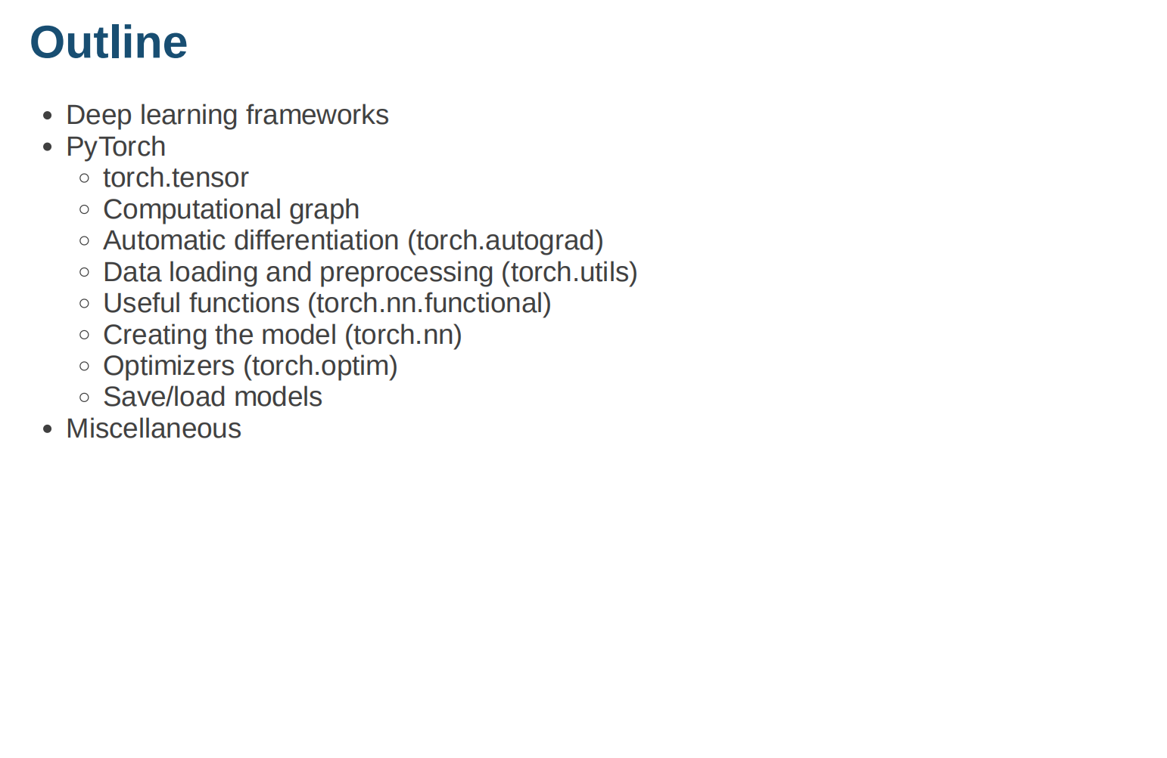
Lecture: Introduction to PyTorch

Slide 3
A simple sample of Python programming：cartesian.py
#!/usr/bin/python3
# -*- coding: utf-8 -*-
# @file : cartesian.py
# @author : YourName
# @date : 2018/5/29
# @version: 1.0
# @desc : Python for Cartesian product
import itertools
class Cartesian(object):
def __init__(self):
self._data_list=[ ]
def add_data(self, data=[ ]): #add data list to generate Cartesian product
self._data_list.append(data)

Slide 4
A simple sample of Python programming：cartesian.py
def build(self): #generate Cartesian product
for item in itertools.product(*self._data_list):
print(item)
def print123():
tmp = 123
print(f"The number is {tmp}")
if __name__=="__main__":
car = Cartesian()
car.add_data([1,2,3,4])
car.add_data([5,6,7,8])
car.build()

Slide 5
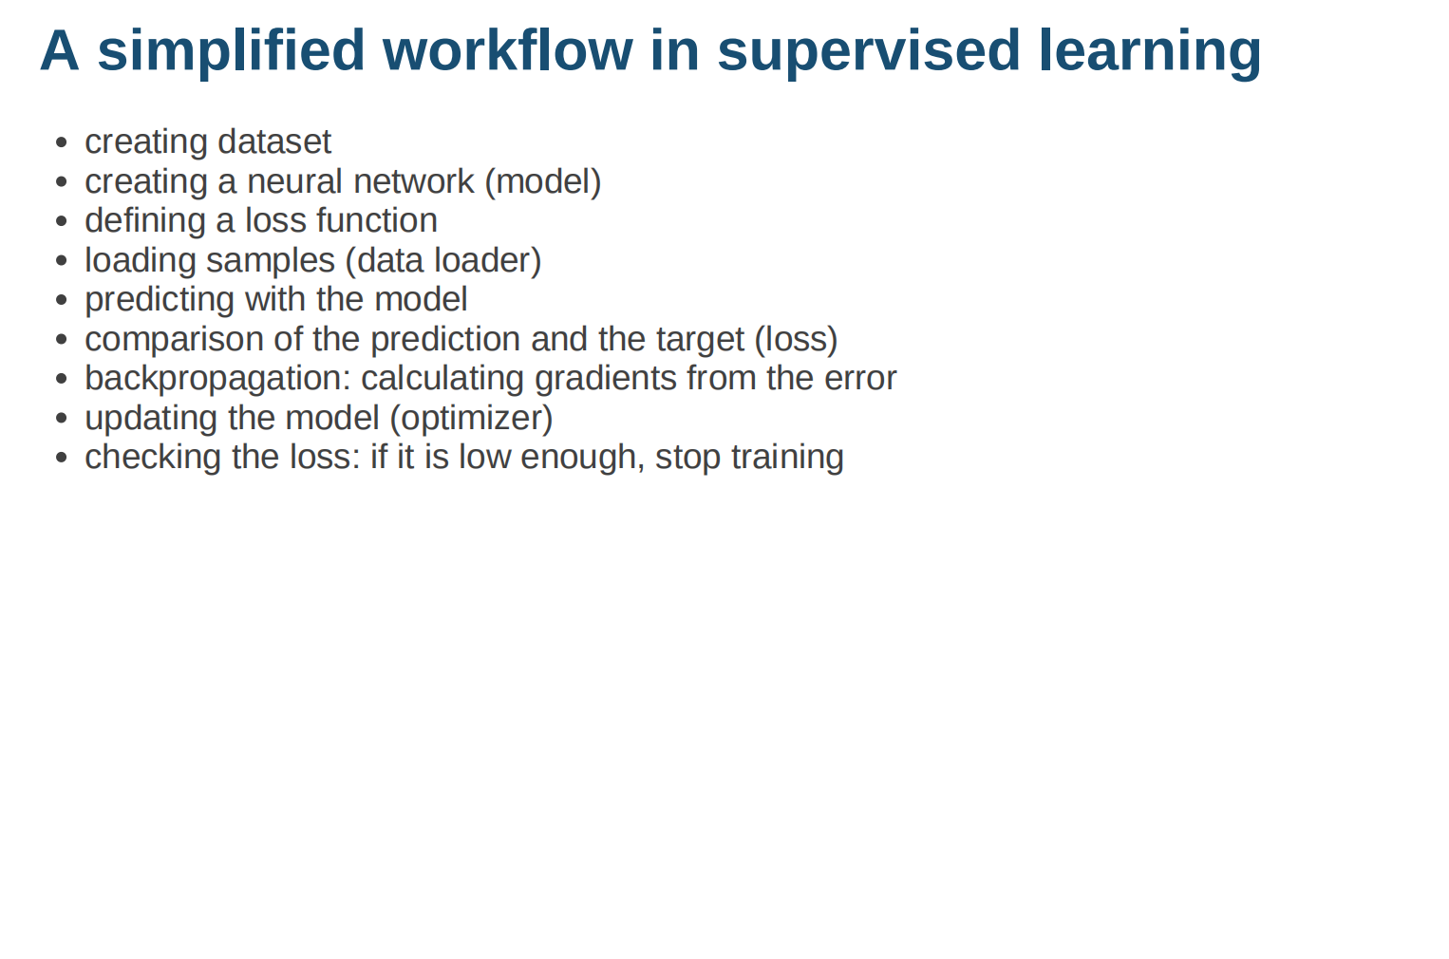

Slide 6
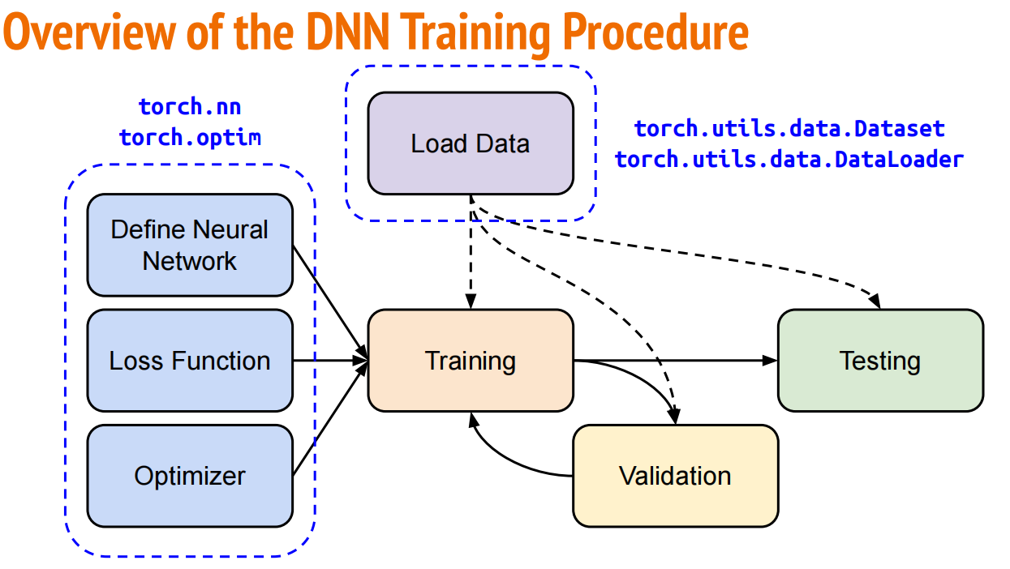

Slide 7
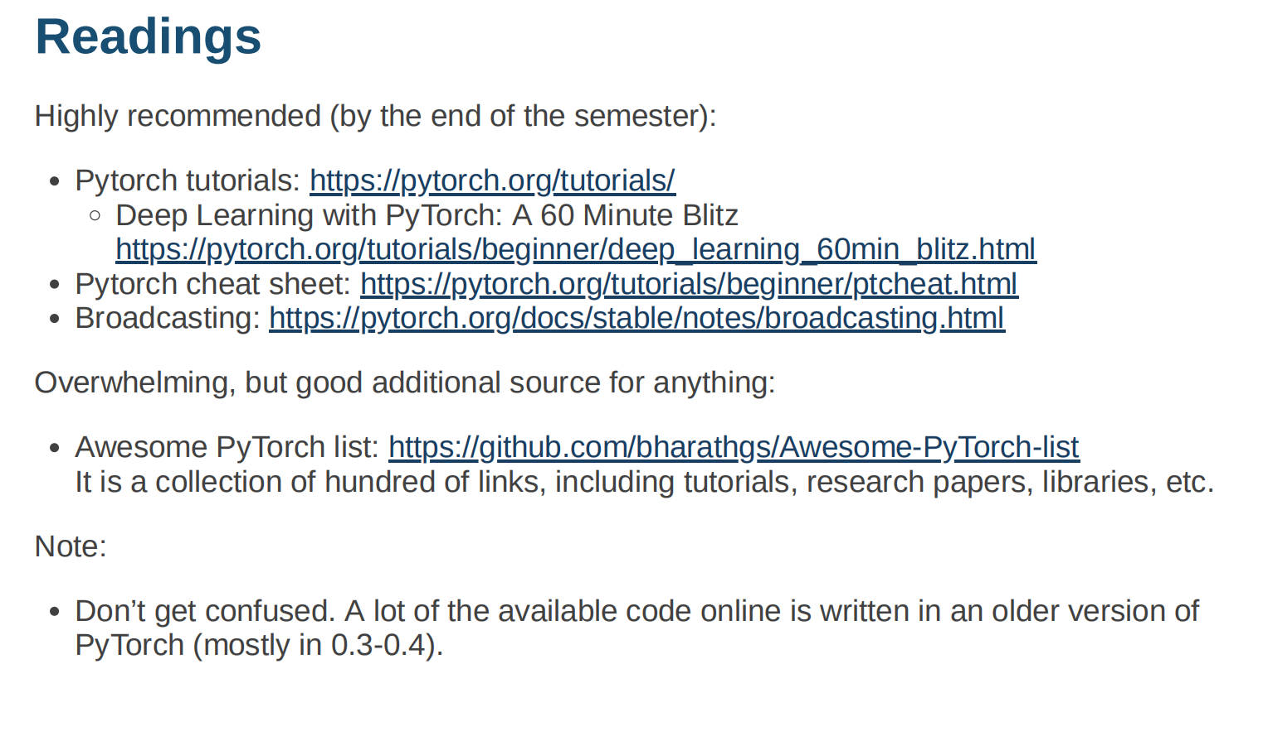

Slide 8
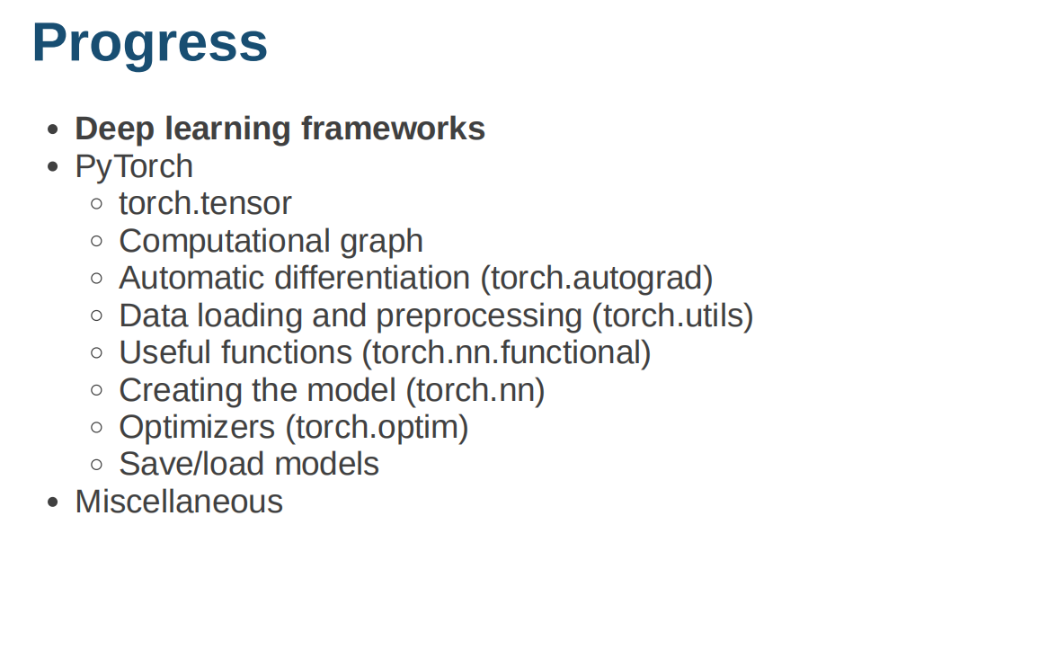

Slide 9
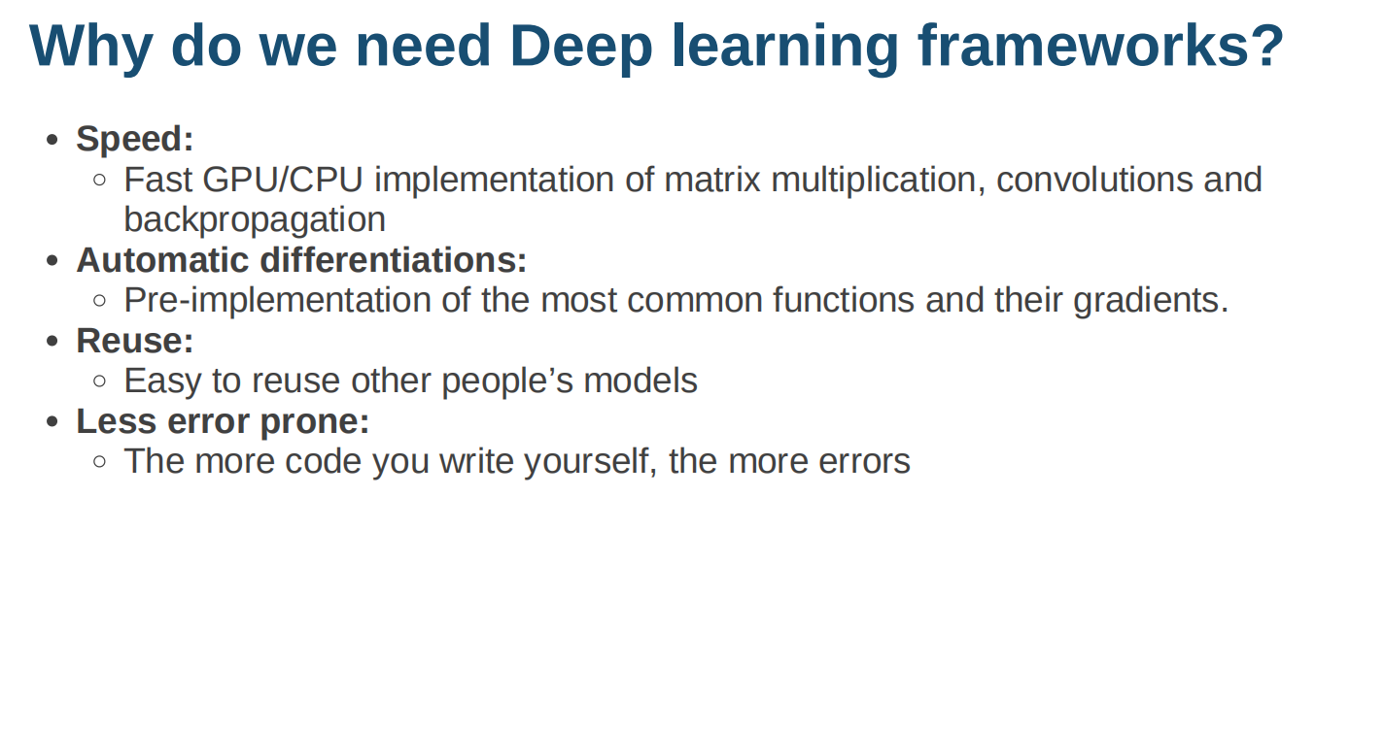

Slide 10
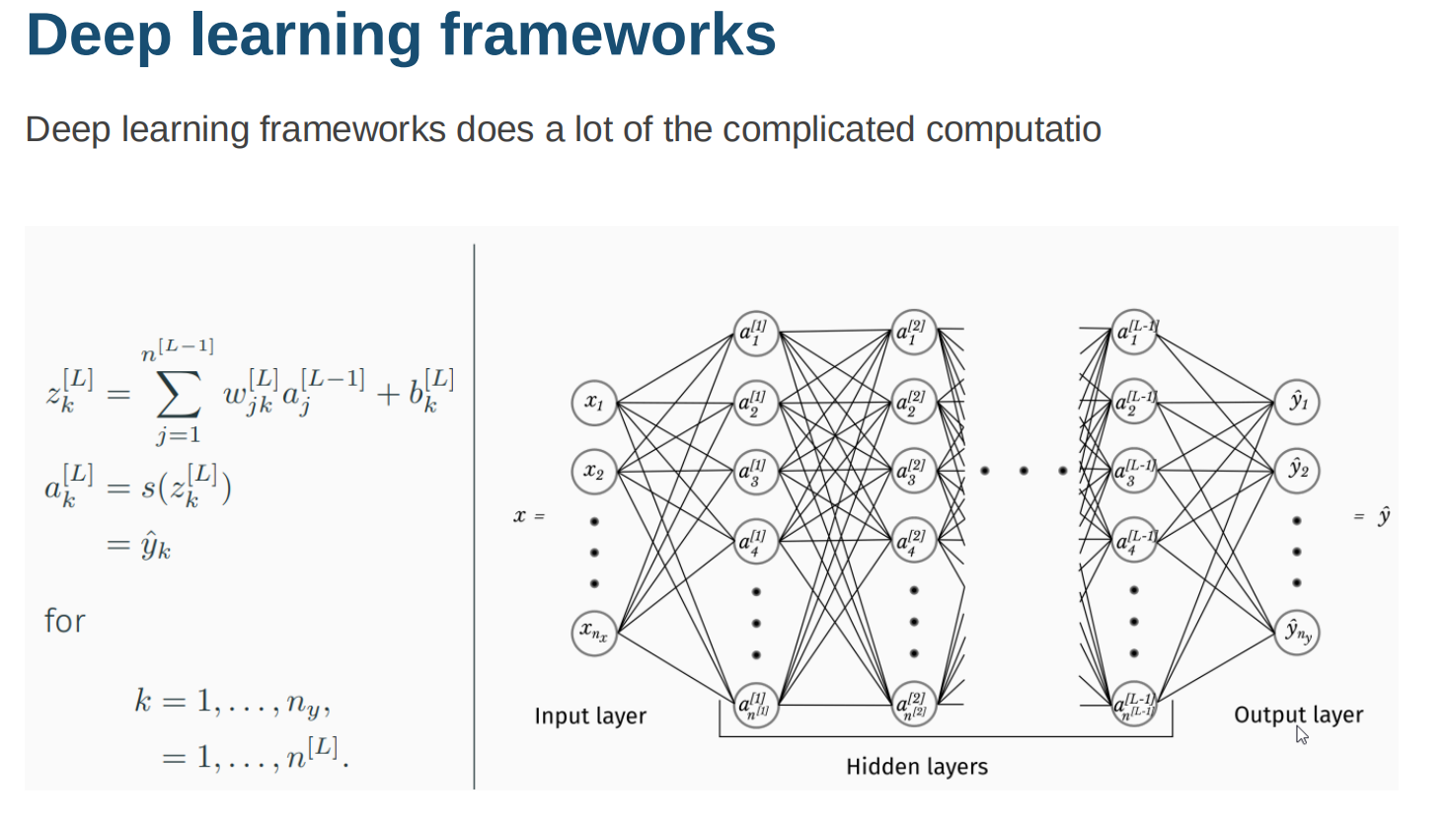

Slide 11
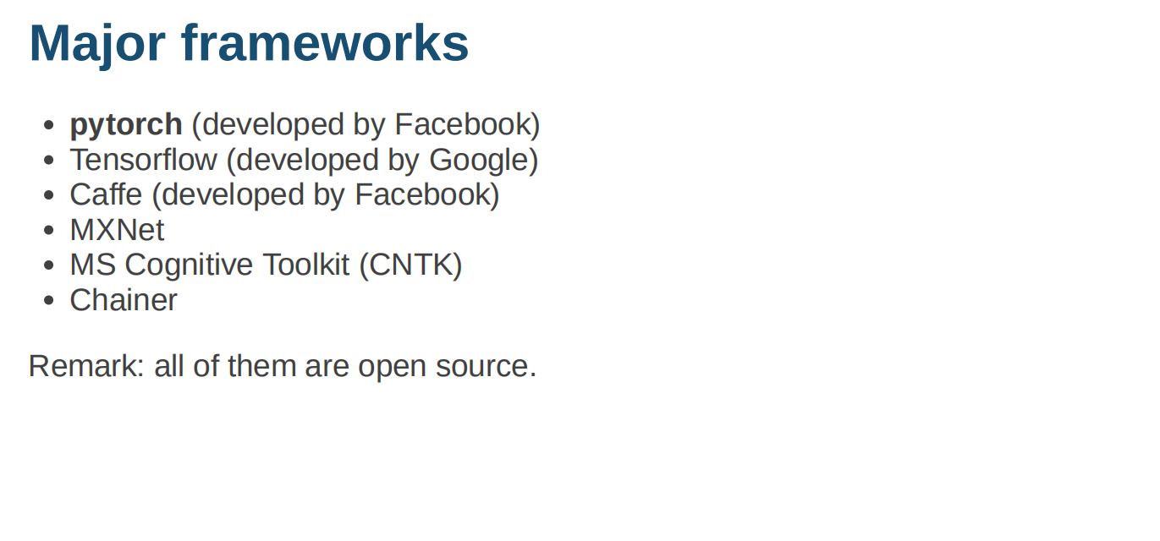

Slide 12
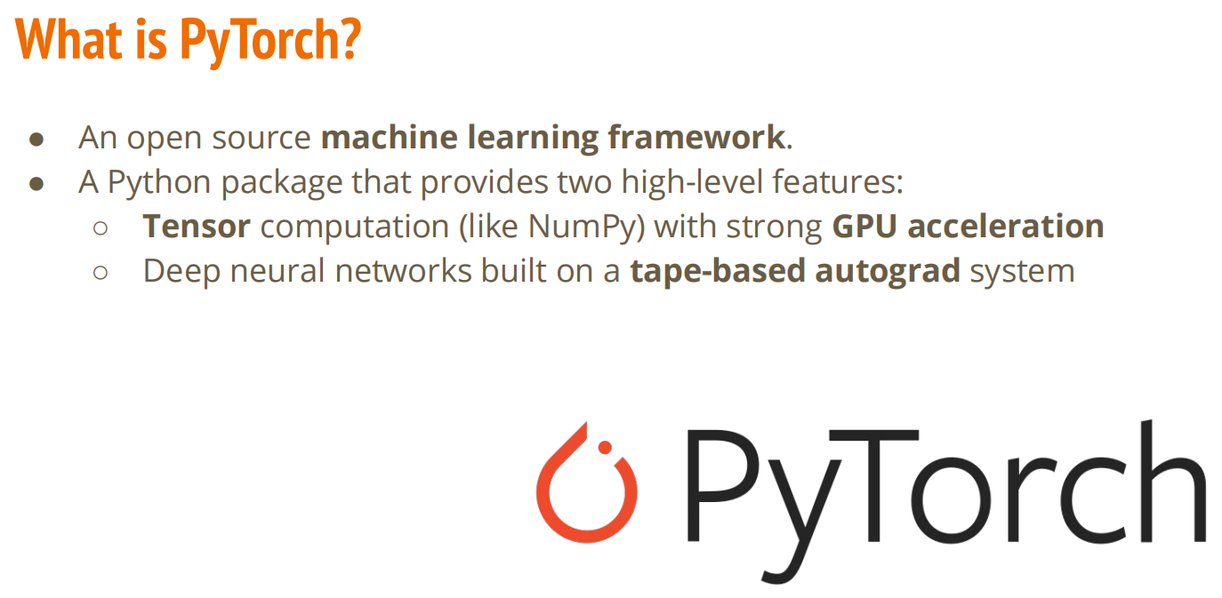

Slide 13
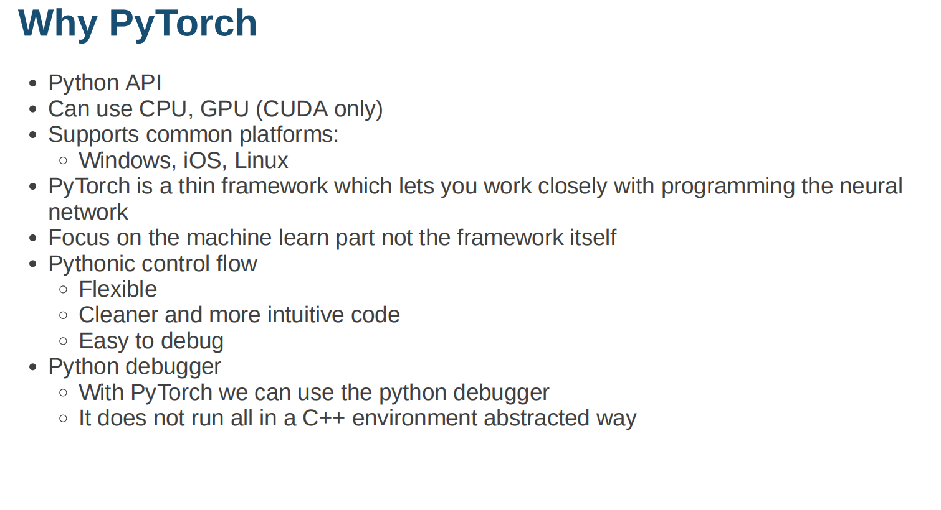

Slide 14

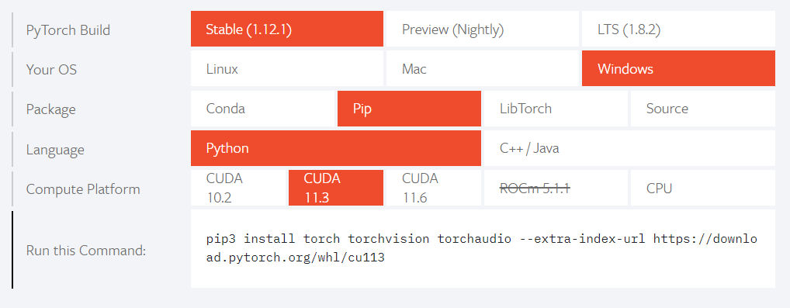
https://pytorch.org/

Slide 15
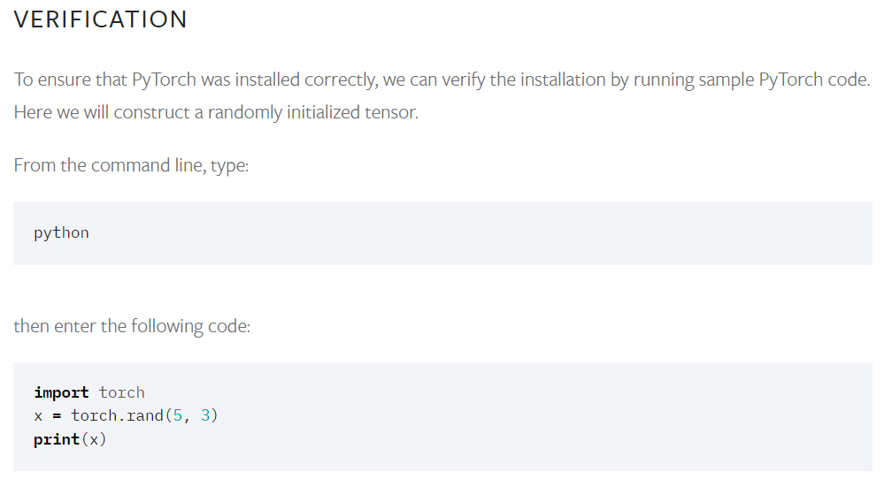
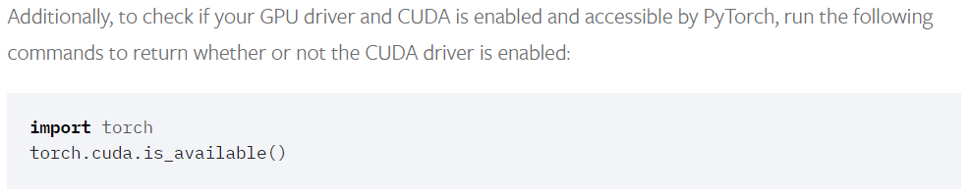

Slide 16
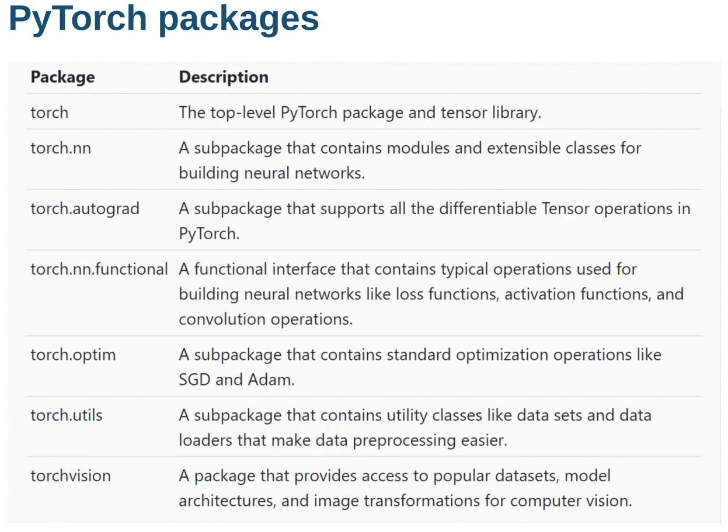

Slide 17
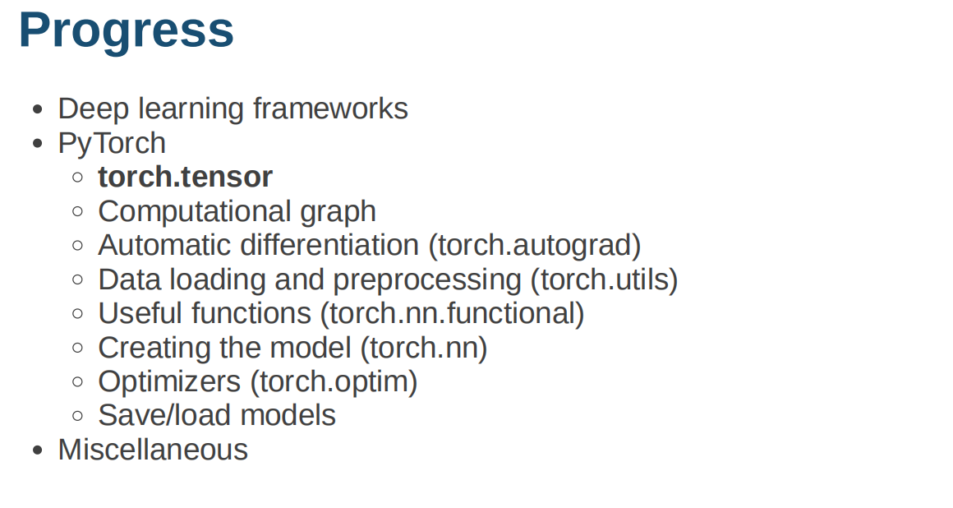

Slide 18
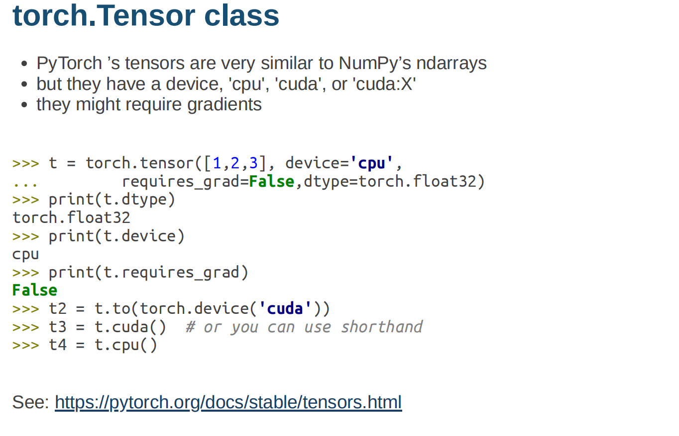

Slide 19
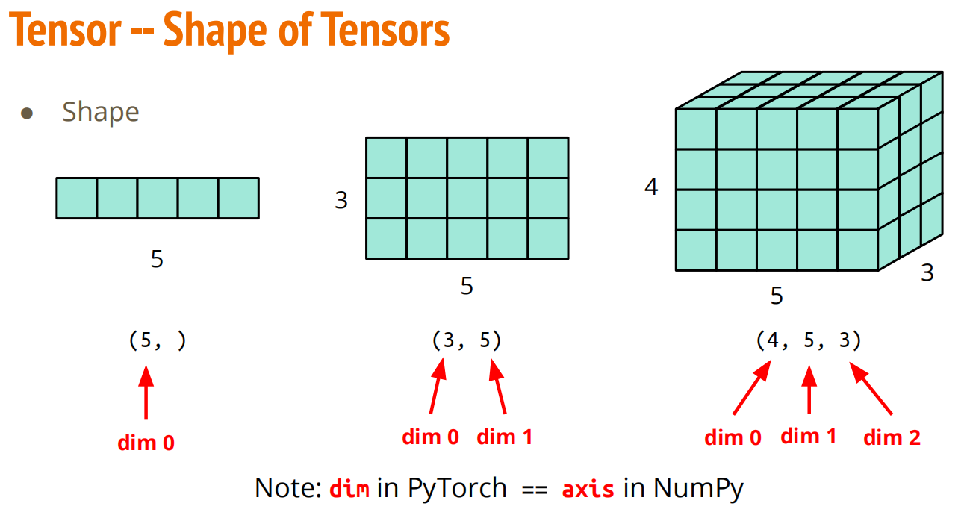

Slide 20
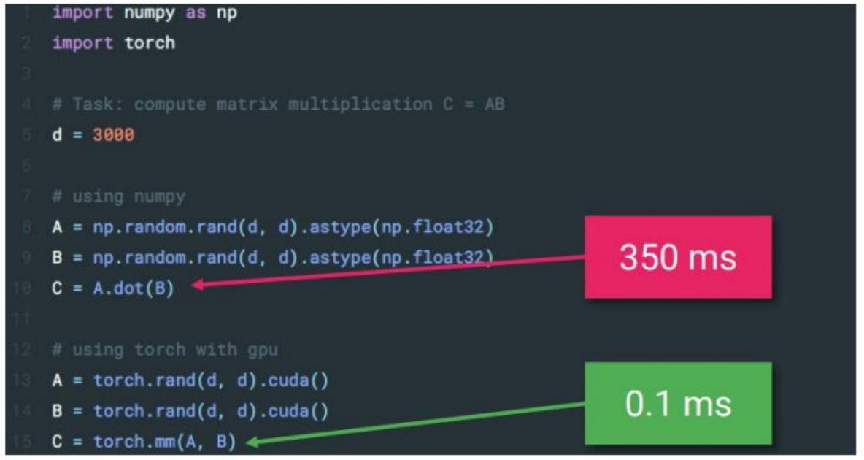

Slide 21
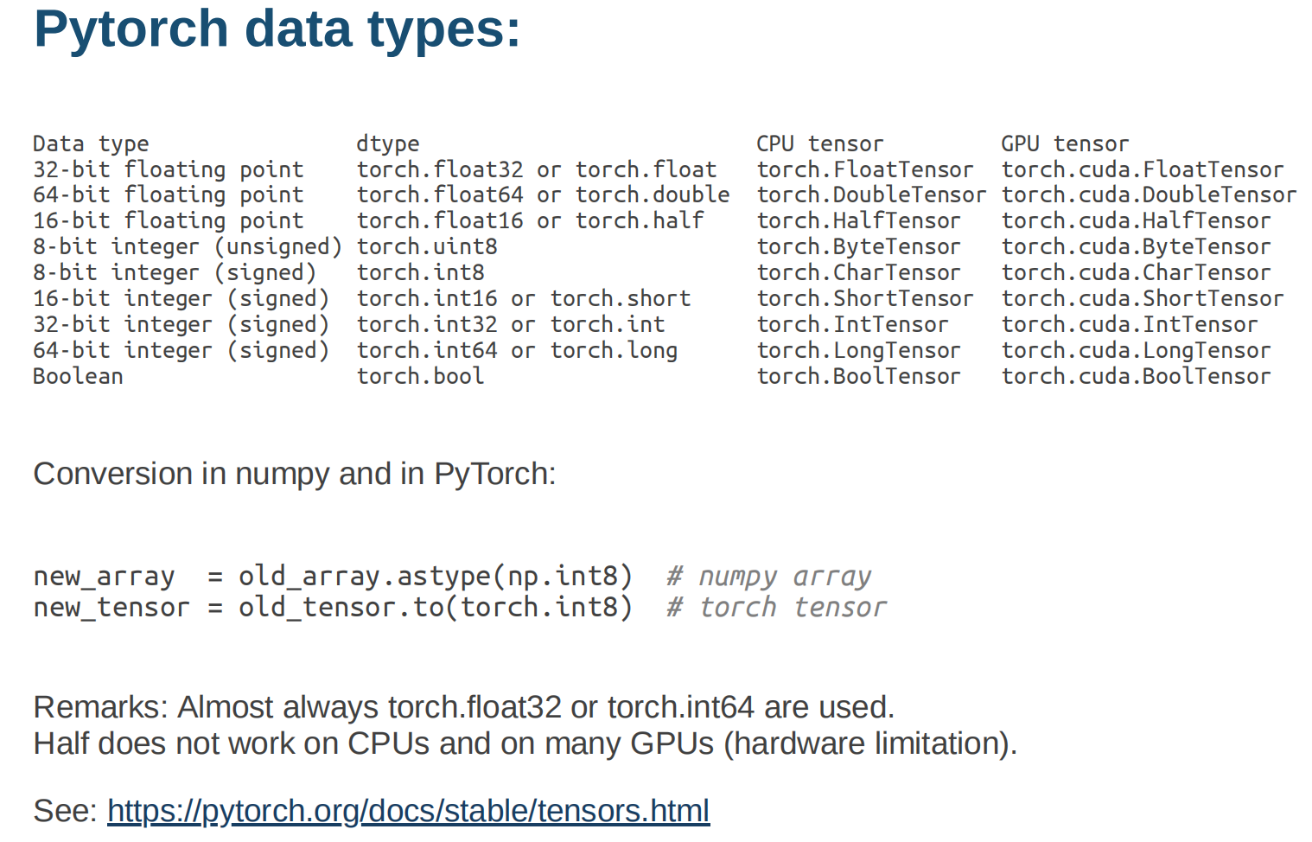

Slide 22
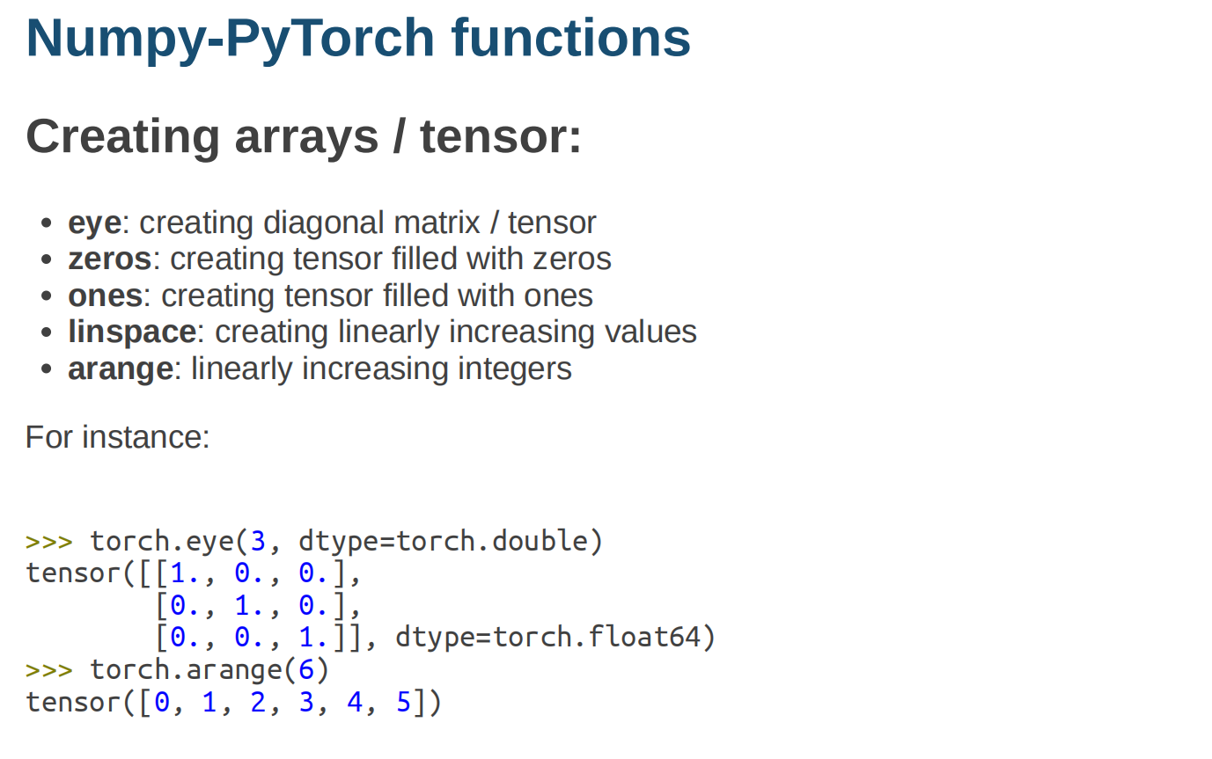

Slide 23
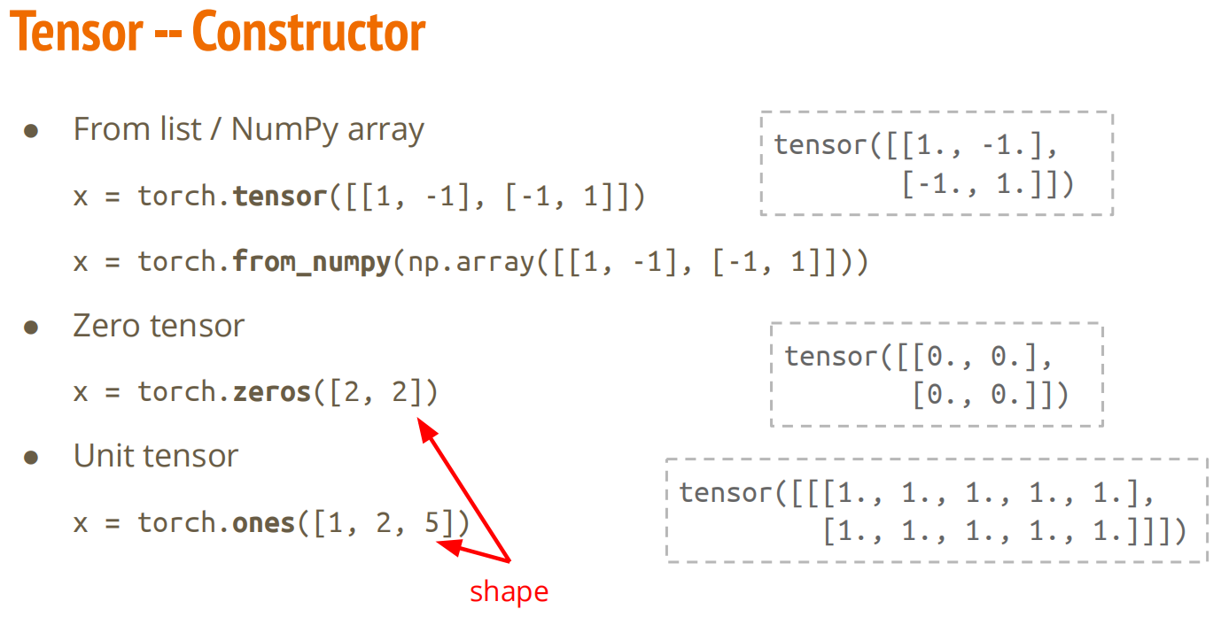

Slide 24
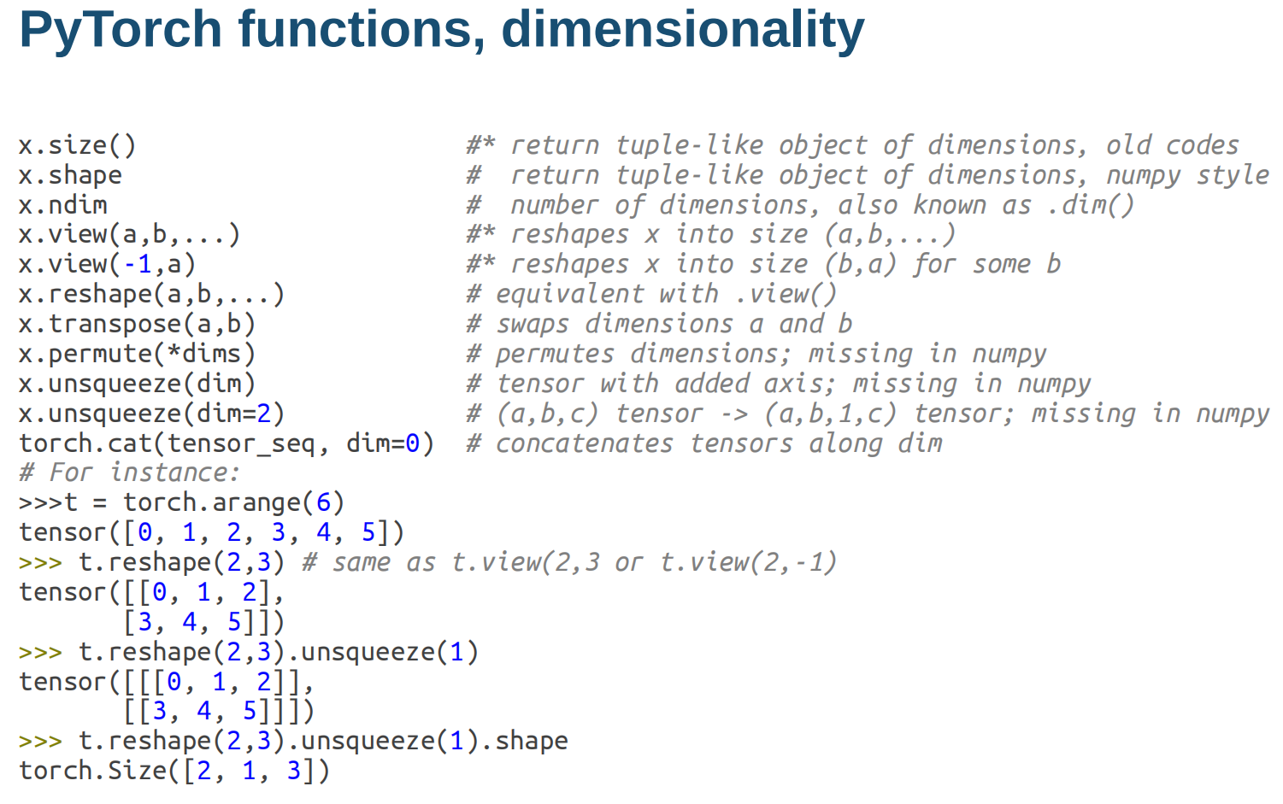

Slide 25
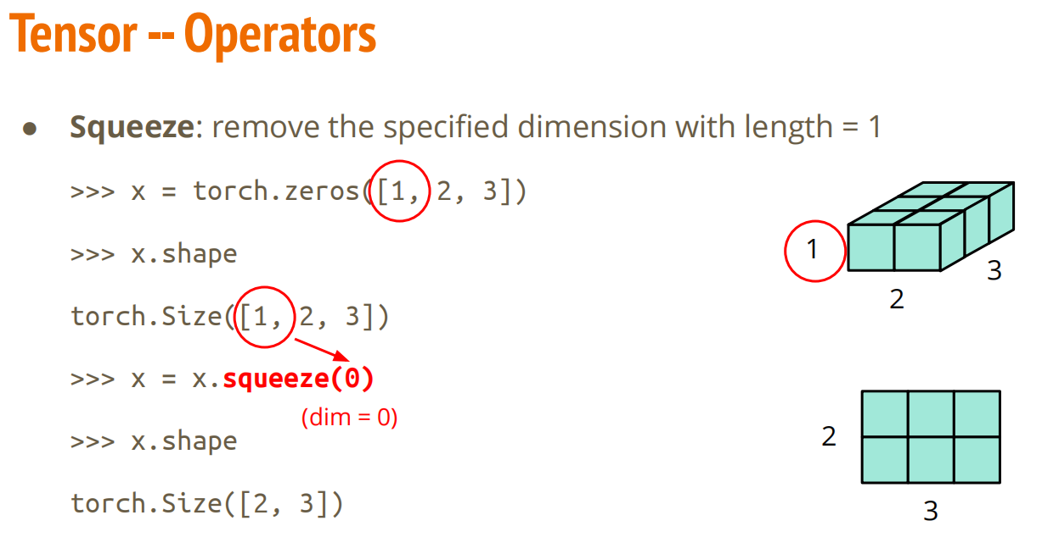

Slide 26
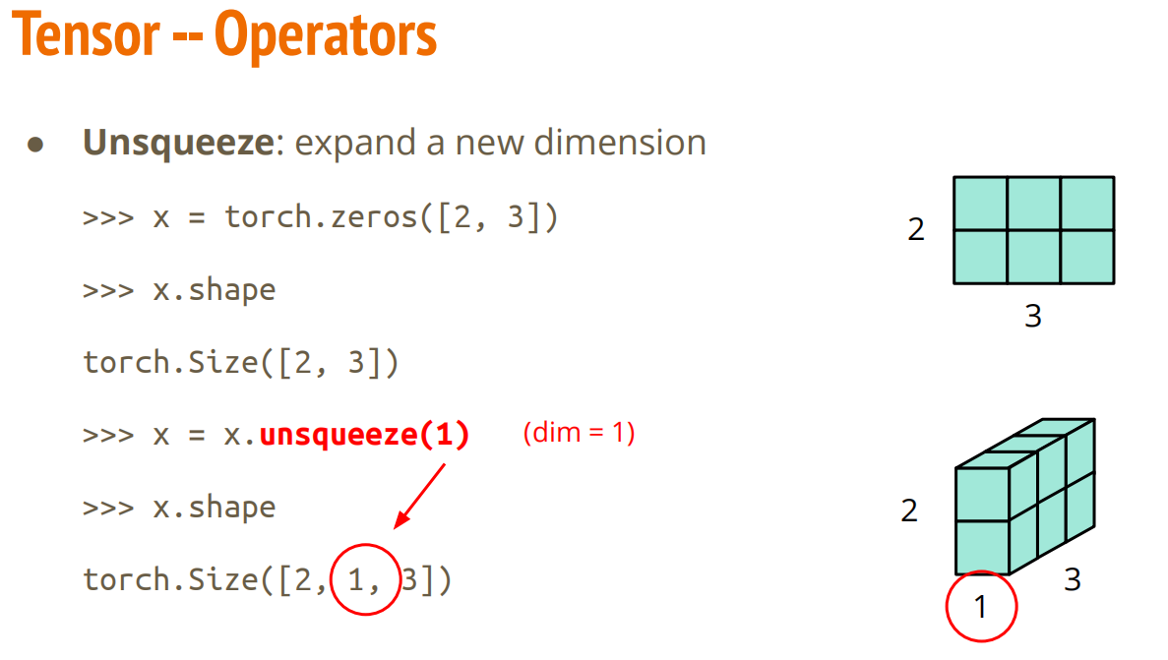

Slide 27
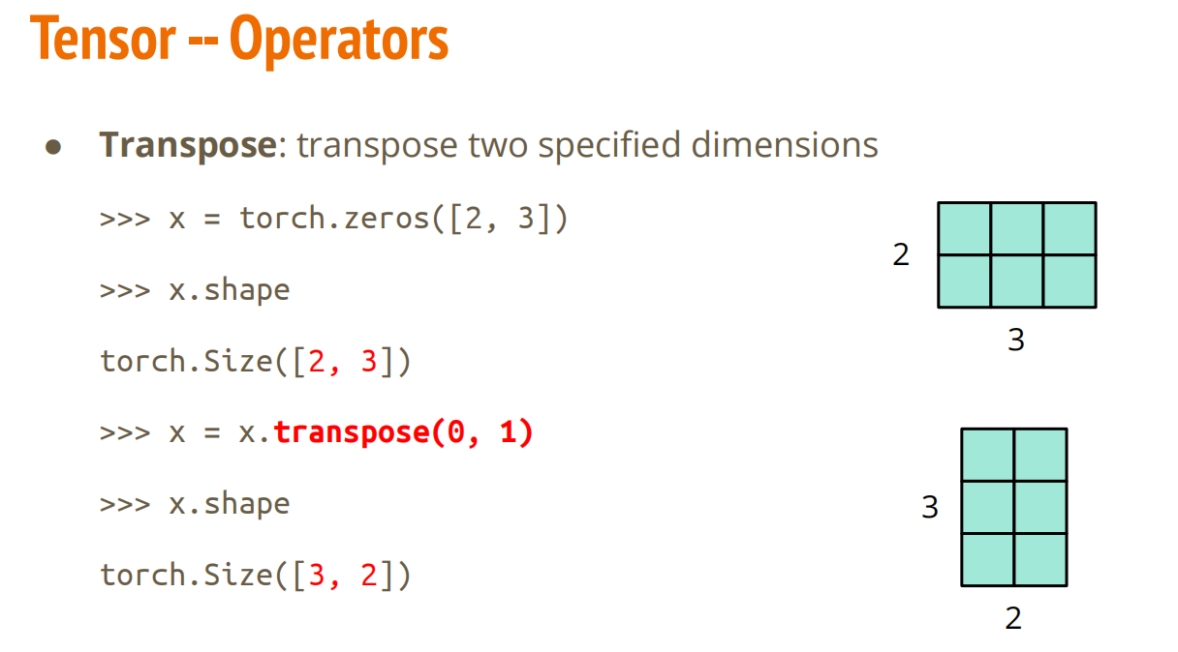

Slide 28
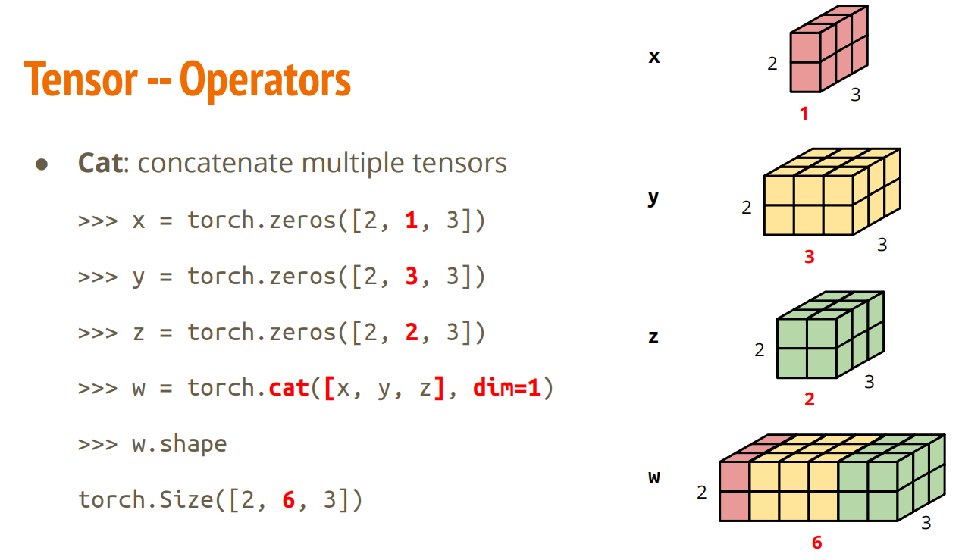

Slide 29
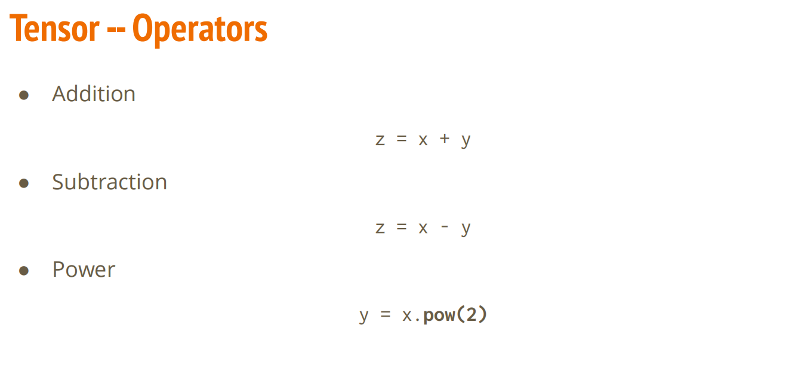

Slide 30
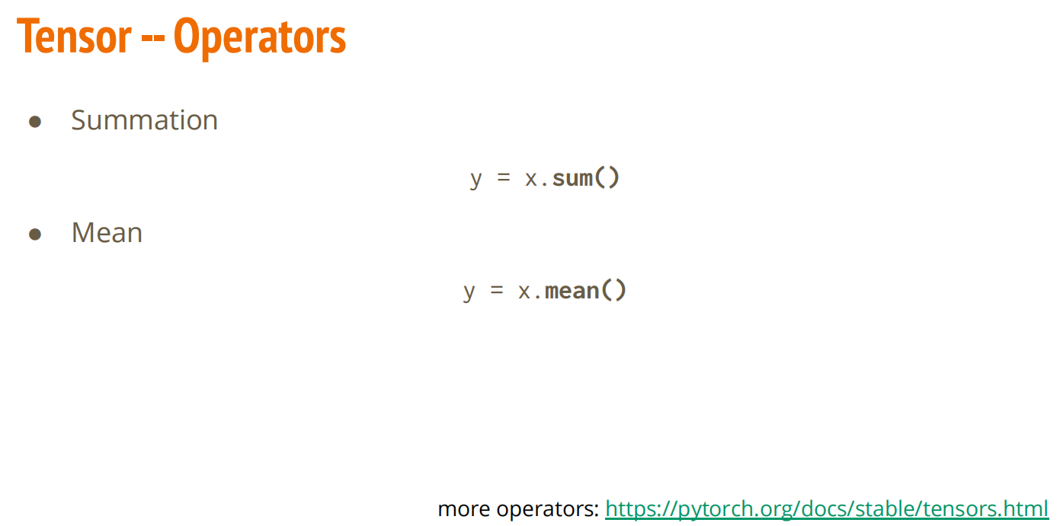

Slide 31
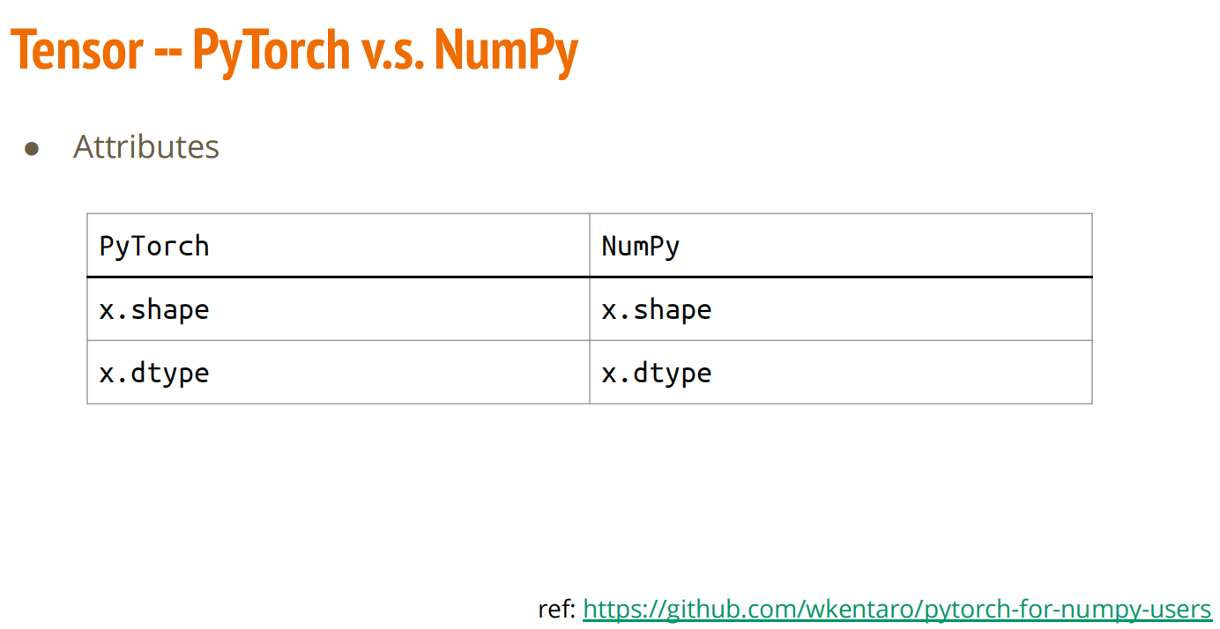

Slide 32
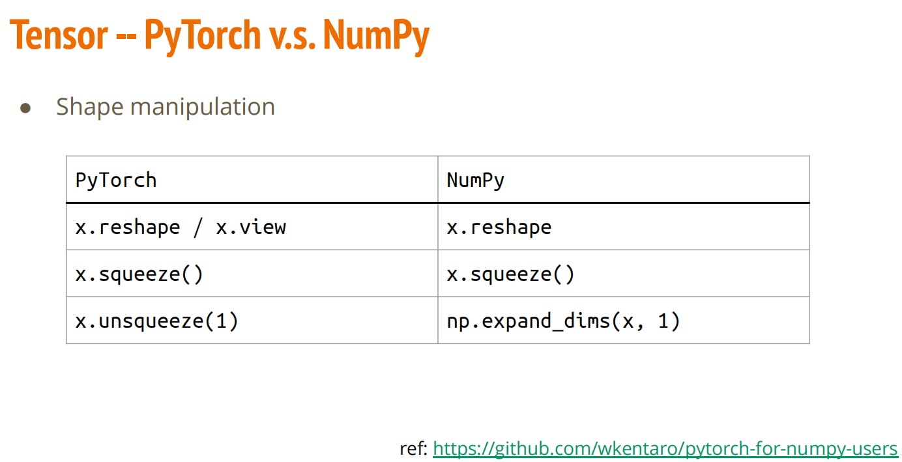

Slide 33
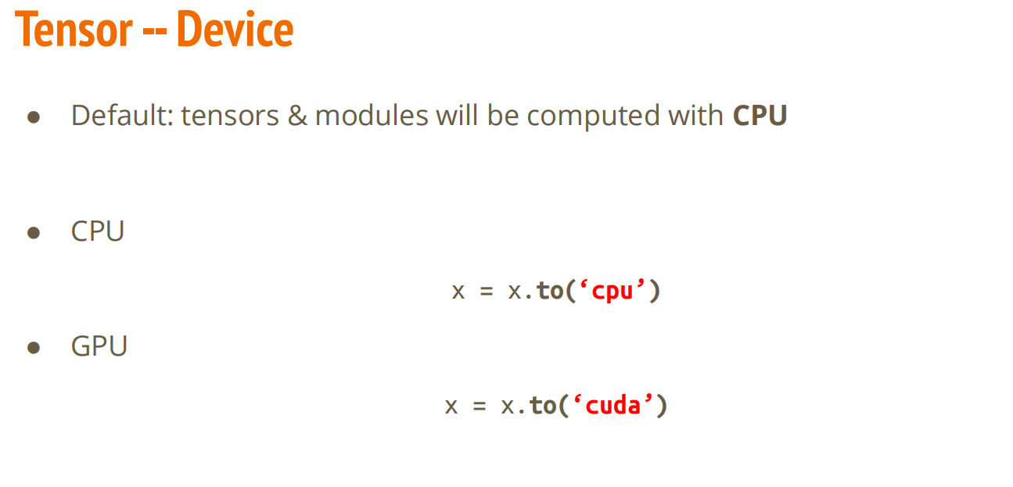

Slide 34
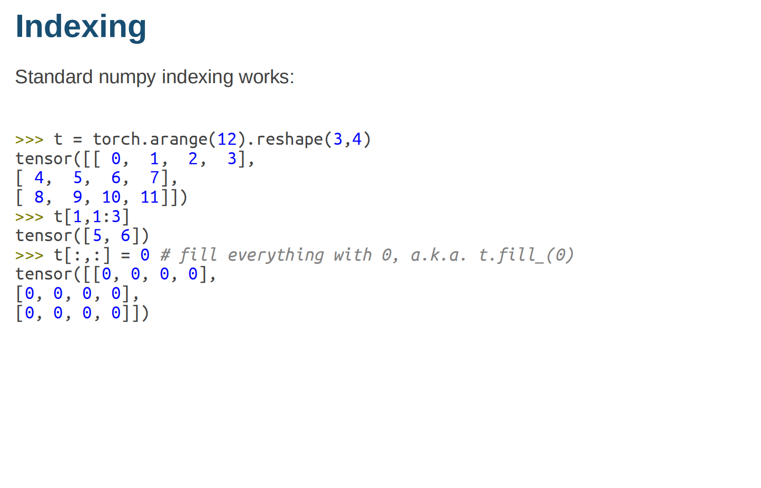

Slide 35
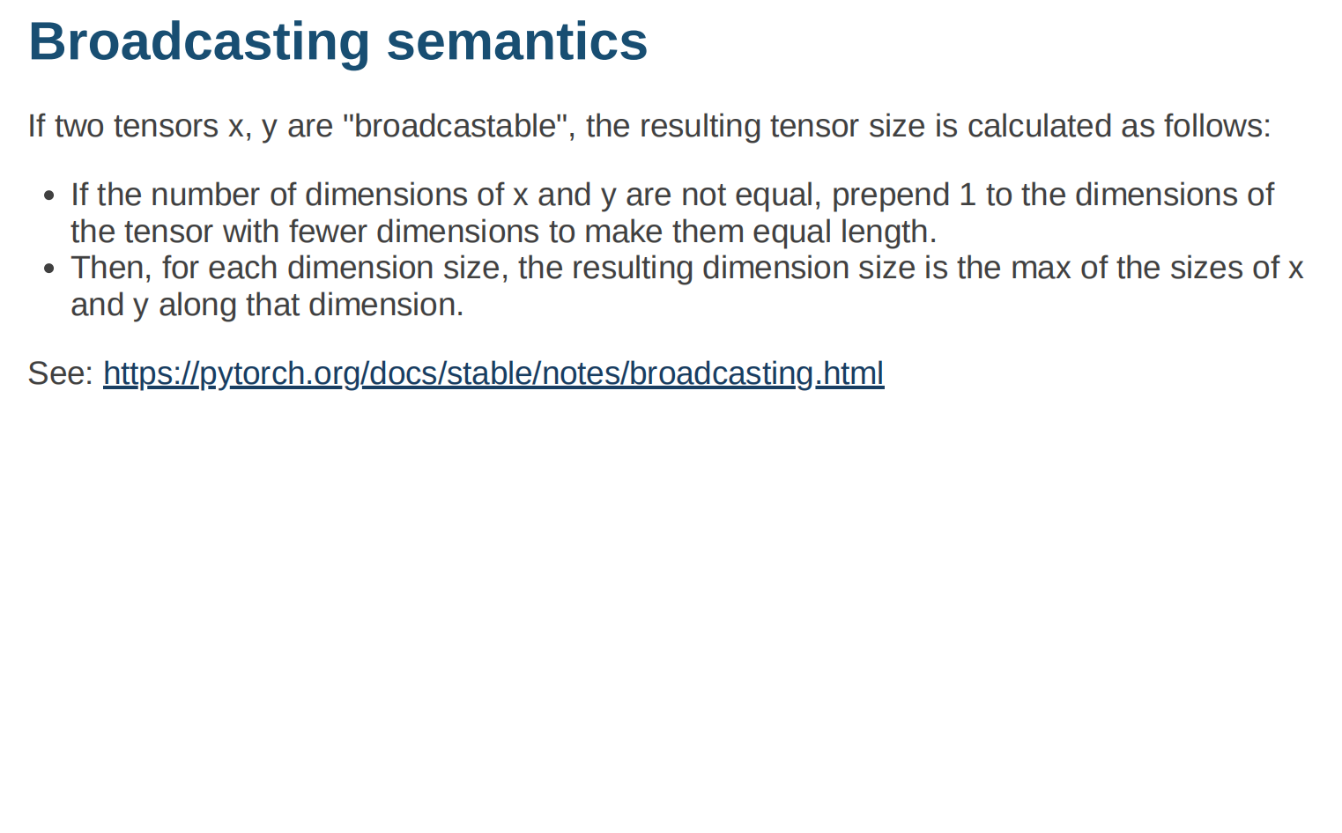

Slide 36
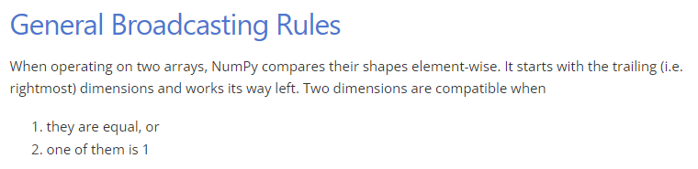
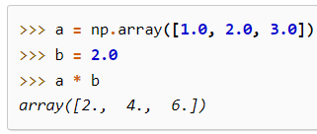
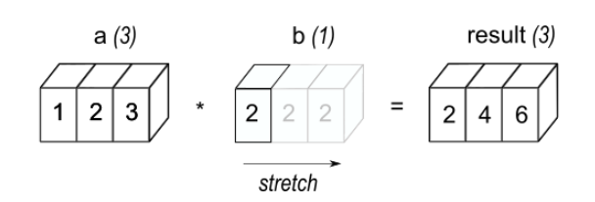

Slide 37
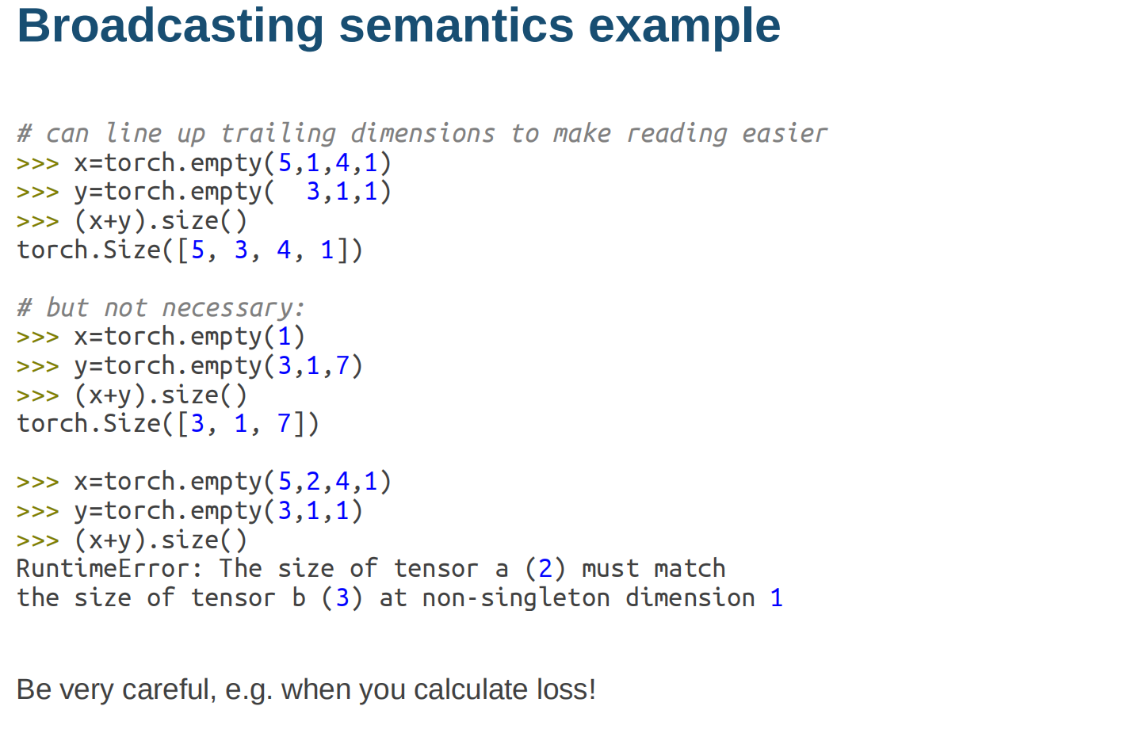

Slide 38
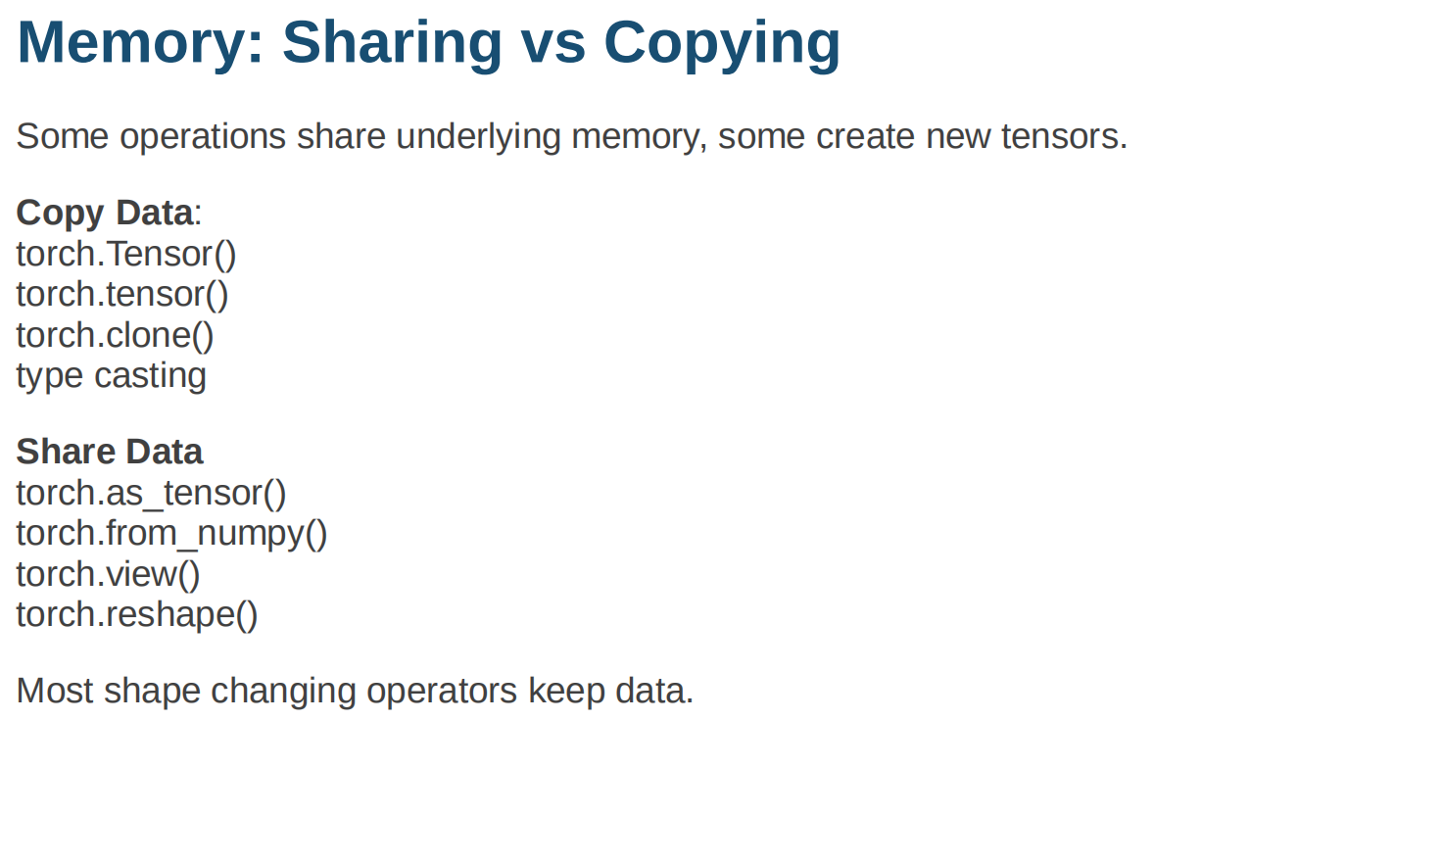

Slide 39
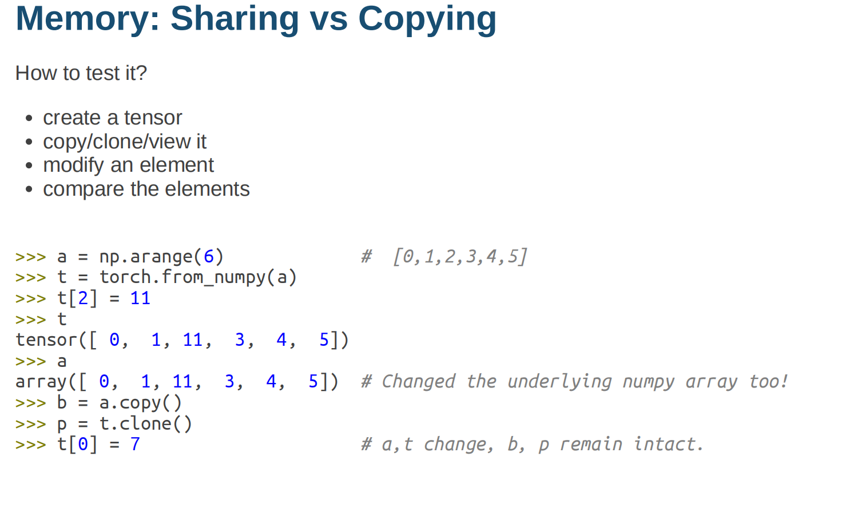

Slide 40
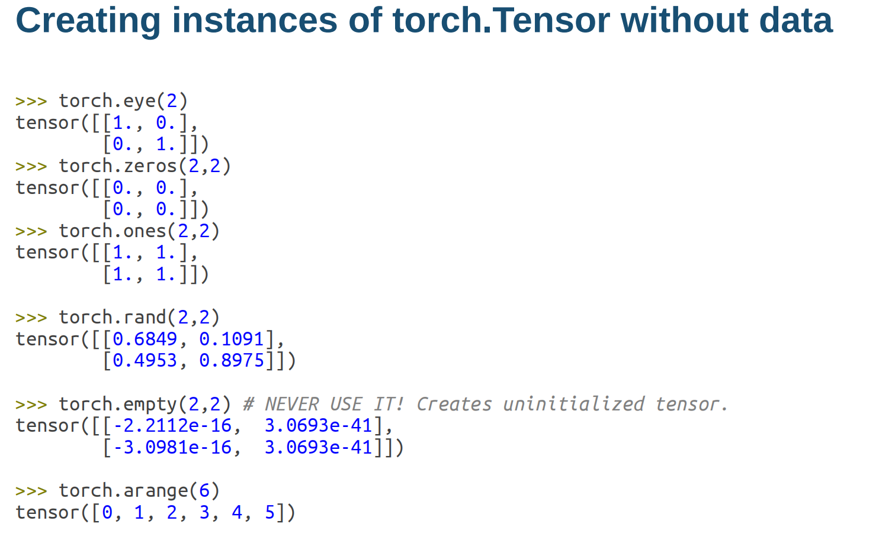

Slide 41
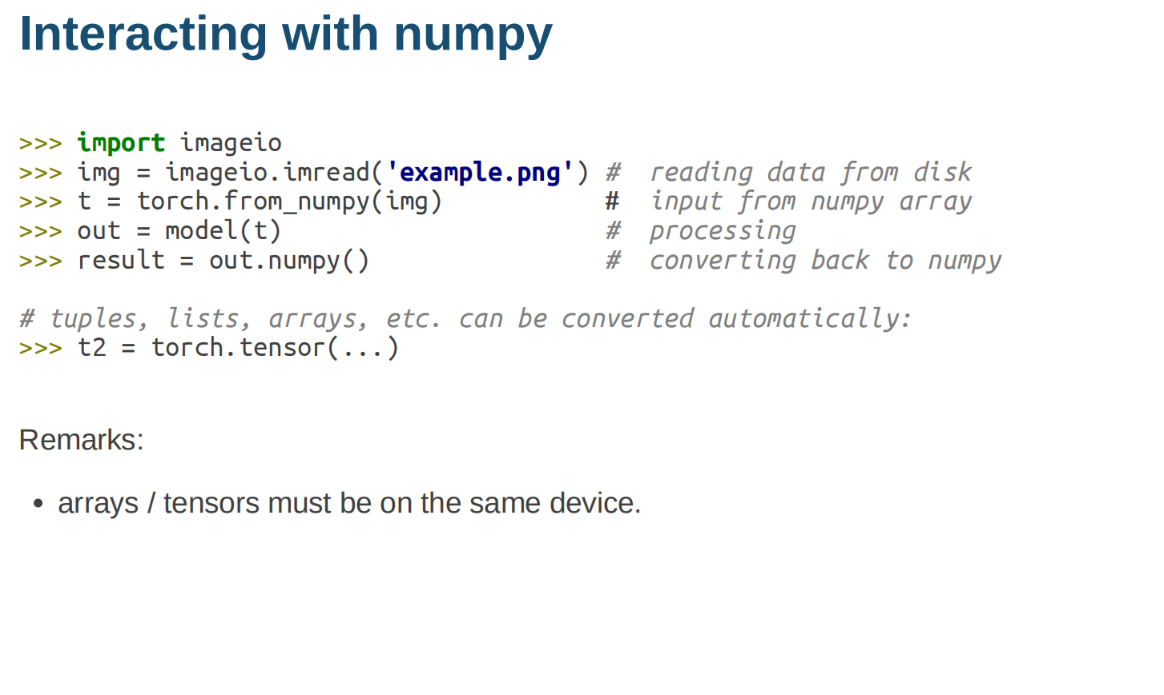

Slide 42
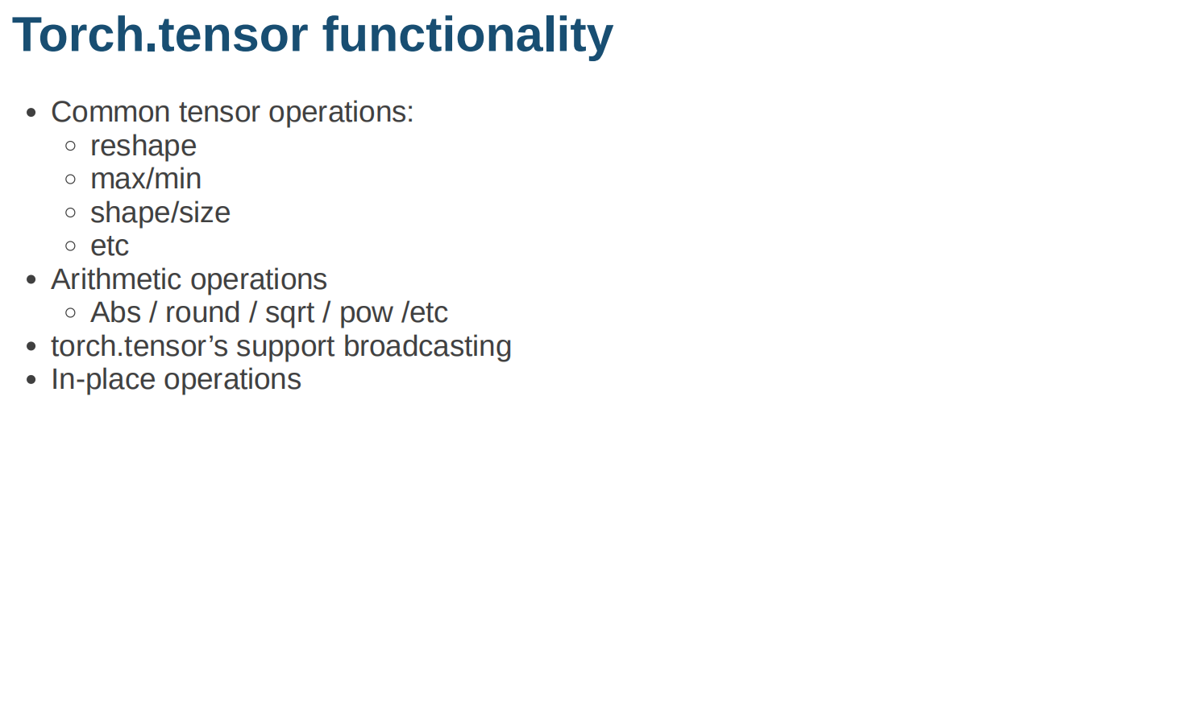

Slide 43
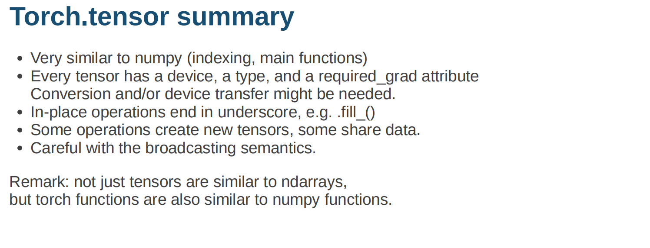
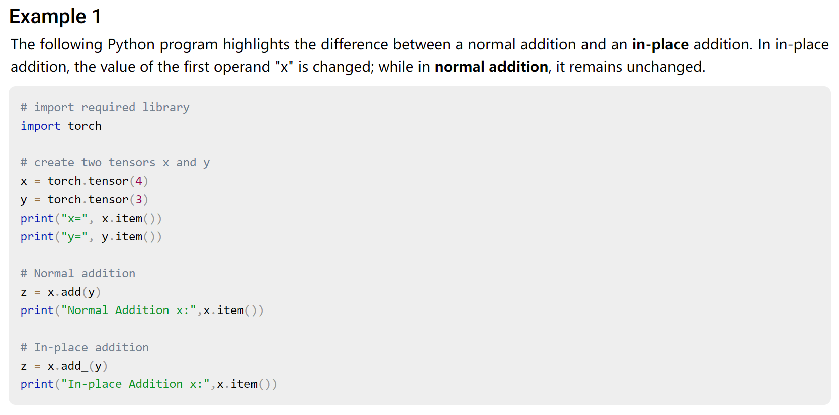
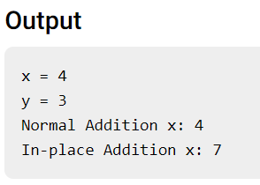

Slide 44
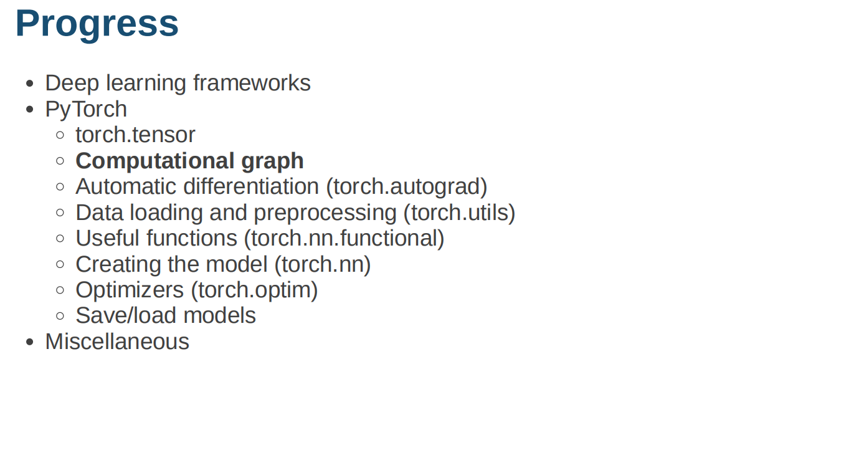

Slide 45
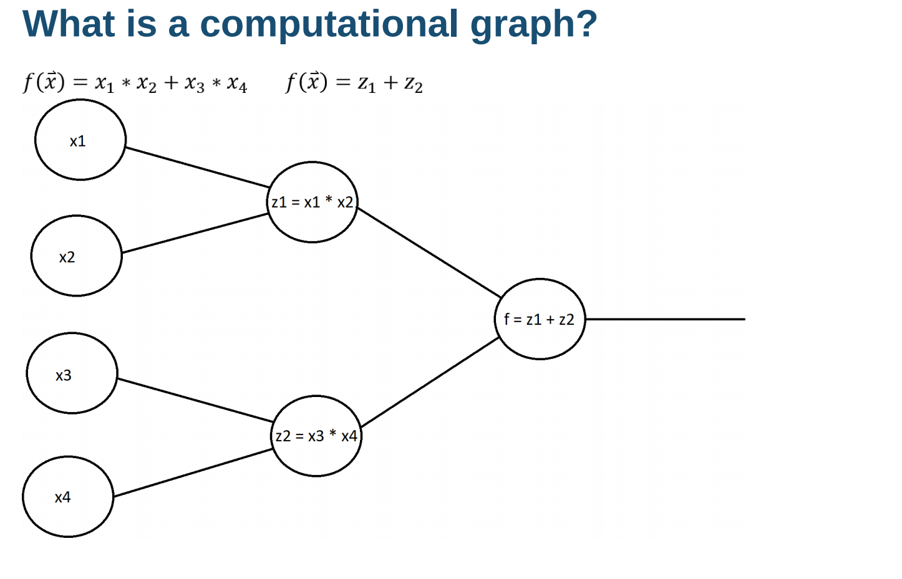

Slide 46
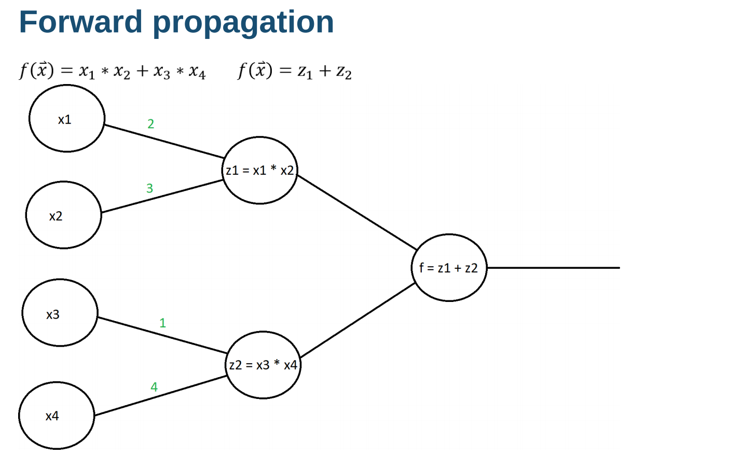

Slide 47
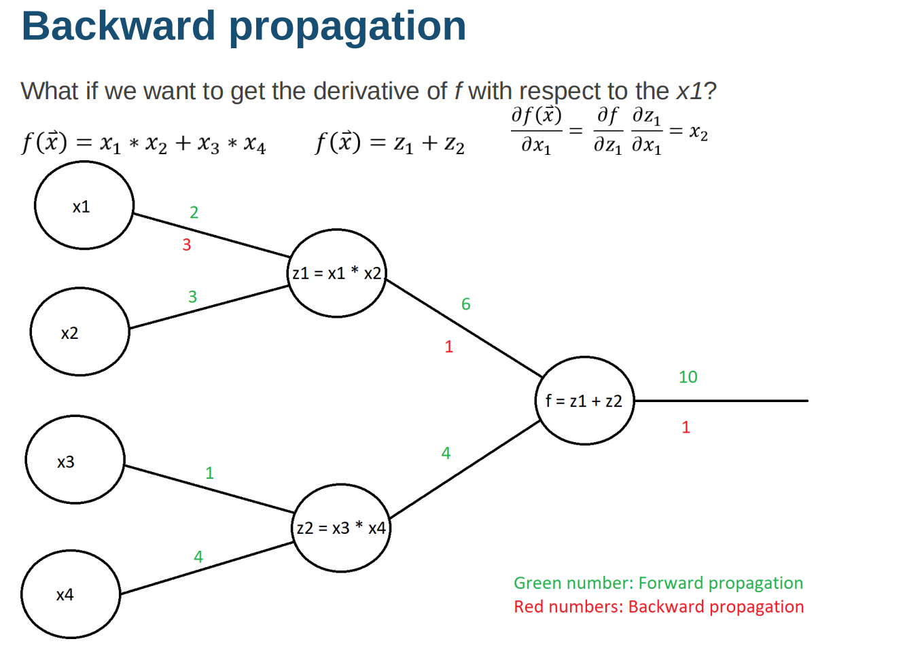

Slide 48
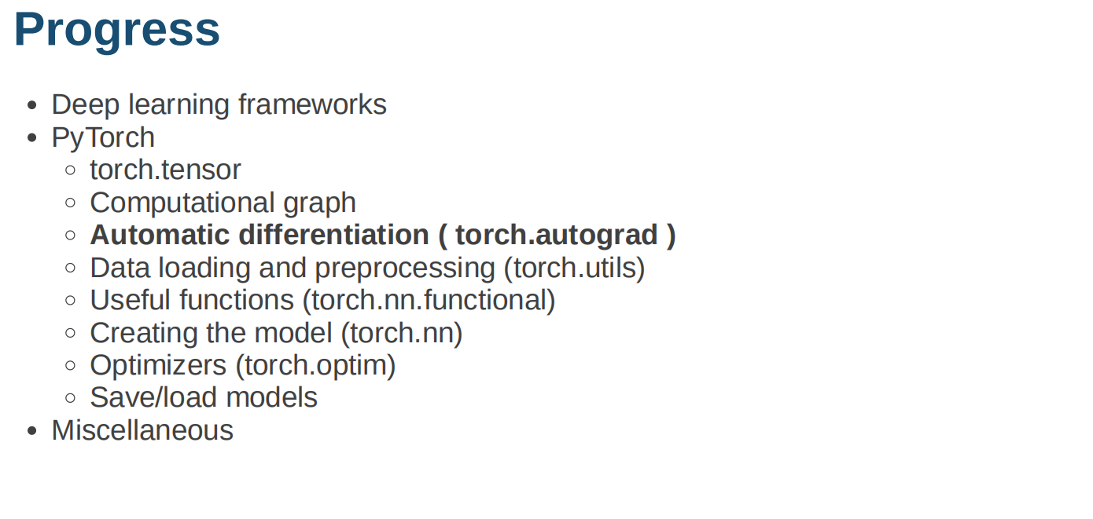

Slide 49


Slide 50


Slide 51


Slide 52


Slide 53


Slide 54


Slide 55


Slide 56


Slide 57


Slide 58


Slide 59


Slide 60


Slide 61



Slide 62


Slide 63


Slide 64


Slide 65


Slide 66


Slide 67


Slide 68


Slide 69


Slide 70


Slide 71


Slide 72


Slide 73


Slide 74


Slide 75


Slide 76


Slide 77


Slide 78


Slide 79


Slide 80


Slide 81


Slide 82


Slide 83


Slide 84


Slide 85


Slide 86


Slide 87


Slide 88


Slide 89


Slide 90


Slide 91


Slide 92


Slide 93


Slide 94


Slide 95


Slide 96


Slide 97


Slide 98


Slide 99


Slide 100


Slide 101


Slide 102

Notes:
这是因为输出的loss的数据类型是Variable。而PyTorch的动态图机制就是通过Variable来构建图。主要是使用Variable计算的时候，会记录下新产生的Variable的运算符号，在反向传播求导的时候进行使用。如果这里直接将loss加起来，系统会认为这里也是计算图的一部分，也就是说网络会一直延伸变大~那么消耗的显存也就越来越大。所以需要使用loss.item()

Slide 103

Notes:
设置 torch.backends.cudnn.benchmark=True 将会让程序在开始时花费一点额外时间，为整个网络的每个卷积层搜索最适合它的卷积实现算法，进而实现网络的加速。
设置这个 flag 可以让内置的 cuDNN 的 auto-tuner 自动寻找最适合当前配置的高效算法，来达到优化运行效率的问题.
注意事项：
Benchmark模式会提升计算速度，但是由于计算中有随机性，每次网络前馈结果略有差异。如果想要避免这种结果波动，设置为True，说明设置为使用使用非确定性算法.

Slide 104


Slide 105


Slide 106



Slide 107

Homework Assignment
Here is a Vanilla feed-forward neural network with logistic activation functions and softmax applied to the output layer

Slide 108

Homework Assignment

Slide 109

Homework Assignment

Slide 110
Homework Assignment
Using PyTorch, write a progam to calculate:
the predictions (forward pass)
the loss using categorical cross entropy
the gradient of the loss with respect to the weights and biases

